Slide 2
Saludos
Notes:
Saluda a todos los estudiantes cuando se conecten a la clase en línea (5 minutos). Estas presentaciones pueden tomar un buen rato, ya que es la primera clase. Preséntate y comparte alguna información sobre tu trayectoria y tu trabajo en Academia Cristo (si eres casado, tienes hijos, cuánto tiempo llevas en Academia Cristo, etc.) (10 minutos).

Slide 3
Oración
Notes:
Oración: Padre celestial, te damos gracias por esta oportunidad de estar juntos y estudiar tu Palabra. Te pedimos que nos enseñes, mediante tu Espíritu Santo, a entender la Biblia cada vez más para nuestra salud espiritual y para el beneficio espiritual de aquellos con quienes estamos trabajando. Mantén nuestros ojos siempre enfocados en tu Hijo, Jesucristo. Oramos en su nombre. Amén.

Slide 4
Objetivos de la Lección
Escoger un pasaje sobre el cristocentrismo de la Biblia que funcione bien en tu grupo.
Identificar el cristocentrismo en algunos escritos luteranos.
Génesis 1:1-25.
Usar el principio del cristocentrismo para entender los diez mandamientos.
Notes:
Objetivos de la lección
Escoger un pasaje sobre el cristocentrismo de la Biblia que funcione bien en tu grupo.
Identificar el cristocentrismo en algunos escritos luteranos.
Usar el principio del cristocentrismo para entender los diez mandamientos.

Slide 5
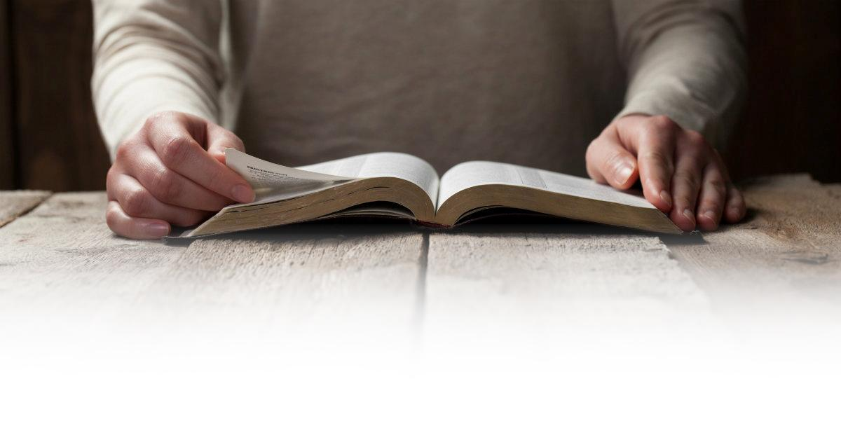
Describe la interpretación bíblica en una sola palabra.
Notes:
Puede haber diferentes respuestas. Esta pregunta busca ayudarle al maestro a evaluar qué tanto conocen y comprenden los estudiantes la interpretación bíblica y qué emociones les suscita. Por ejemplo, si muchos estudiantes dicen que la interpretación bíblica da miedo o es peligrosa, el maestro sabrá que va a tener que tratar eso en el futuro.
Seguramente, algunas respuestas se van a alinear muy bien con los temas del curso. Es probable que la gente diga “cristocéntrico” o “contexto”. Elogia esas respuestas y di que vamos a hablar más de ellas a lo largo del curso.
Si necesitan más ayuda con esa pregunta, pregúntales a los estudiantes qué emociones les vienen a la mente cuando escuchan la expresión “interpretación bíblica”.
Algunas personas pueden tener una visión muy negativa de la interpretación bíblica porque les recuerda a los pastores dominantes y a las encarnizadas peleas entre hermanos y hermanas en Cristo.

Slide 6
La Biblia es el punto de partida
La Biblia es cristocéntrica, lo cual significa que Jesús es el centro del mensaje de la Biblia. Todo gira en torno a él. Lean Juan 5:39, Lucas 24:27, Hechos 3:18, 2 Pedro 1:16, Efesios 2:20 y 2 Timoteo 3:15. ¿Cuál de esos versículos te gustaría usar para explicarle el cristocentrismo de la Biblia a tu grupo?
Notes:
El objetivo de esta actividad es hacer que los estudiantes analicen e interactúen con una serie de versículos bíblicos cristocéntricos que ayudan a comprender el punto principal de la Biblia.
La actividad también busca analizar al grupo (o la familia) específico y decidir cuál de los versículos les enseñaría mejor la verdad a ellos concretamente.
Juan 5:39: “Ustedes escudriñan las Escrituras, porque les parece que en ellas tienen la vida eterna; ¡y son ellas las que dan testimonio de mí!”.
Un estudiante podría elegir este versículo porque tiene claro el punto de la Biblia: la vida eterna en Jesús.
Otro estudiante podría elegir este versículo porque muestra que algunas personas leen la Biblia, pero no entienden su mensaje principal.
Lucas 24:27. “Y partiendo de Moisés, y siguiendo por todos los profetas, [Jesús] comenzó a explicarles todos los pasajes de las Escrituras que hablaban de él”.
Un estudiante podría elegir este versículo porque Jesús mismo está explicando el propósito de la Biblia.
Otro estudiante podría elegir este versículo porque muestra la unidad de la Biblia.
Hechos 3:18. “Dios cumplió de esta manera lo que ya había anunciado por medio de todos sus profetas, es decir, que su Cristo tenía que padecer”.
Un estudiante podría elegir este versículo debido a su énfasis en las profecías de la Biblia.
Otro estudiante podría elegir este versículo porque le recuerda a su grupo que el propósito de la Biblia es mostrarnos lo que Cristo hace por nosotros.
2 Pedro 1:16. “Porque, cuando les hicimos saber que nuestro Señor Jesucristo vendrá con todo su poder, no lo hicimos siguiendo fábulas artificiosas, sino como quienes han visto su majestad con sus propios ojos”.
Un estudiante podría elegir este versículo porque le recuerda que las historias de la Biblia no son inventadas.
Otro estudiante podría elegir este versículo porque nos muestra que Cristo se reunió físicamente con algunos de los escritores de la Biblia. Algunos de los escritores de la Biblia son testigos oculares del carácter cristocéntrico de la Biblia.
Efesios 2:20. “y están edificados sobre el fundamento de los apóstoles y profetas, cuya principal piedra angular es Jesucristo mismo”.
Un estudiante podría elegir este versículo porque usa la imagen concreta de la piedra angular para enseñar el carácter cristocéntrico de la Biblia.
Otro estudiante podría elegir este versículo porque también conecta el Antiguo y el Nuevo Testamento.
2 Timoteo 3:15. “Tú desde la niñez has conocido las Sagradas Escrituras, las cuales te pueden hacer sabio para la salvación por la fe que es en Cristo Jesús”.
Un estudiante podría elegir este versículo porque le recuerda la importancia de enseñarles sobre la Biblia a los niños en las familias.
Un estudiante podría elegir este versículo porque menciona claramente la salvación que tenemos en Cristo.

Slide 7
Un Testimonio de En Esto Creemos
En Esto Creemos es el documento oficial de fe de Academia Cristo e Iglesia Cristo WELS Internacional, que está disponible en academiacristo.com. Describe lo que creemos y lo que no creemos. Lean la siguiente sección.
Notes:
Mientras leemos esta sección, considera las siguientes indicaciones. Siéntete libre de hacer comentarios sobre cualquier indicación, o sobre todas:
1) Cosas que te llaman la atención: Esto me parece importante.
2) Cosas que te generan dudas: No sé si entiendo bien esto o si estoy de acuerdo.
3) Ideas relacionadas que tienes: ¿Podemos hablar más de esto?

Slide 8
Un Testimonio de En Esto Creemos
Dios y Su Revelación
5. Creemos que la Biblia en su totalidad es Cristo céntrica. En el Antiguo Testamento Dios prometió repetidamente a su pueblo, un divino Libertador del pecado, de la muerte y del infierno. El Nuevo Testamento proclama que este Libertador prometido ha venido en la persona de Jesús de Nazaret. El mismo Jesús dice del Antiguo Testamento: "Ellas son las que dan testimonio de mí" (Juan 5:39).
Notes:
Dado que esta es la primera vez en el curso que usamos un documento oficial y confesional, es posible que los estudiantes quieran hablar más sobre la Iglesia Cristo WELS Internacional o los documentos confesionales en general.
Es una buena práctica reconocer cada comentario. Una forma de hacerlo es escribirlo en la pantalla (si es posible) o subrayar las palabras a las que se refiere.
Esta actividad es un buen momento para resaltar la bendición y la importancia de tener un acuerdo doctrinal con un grupo.

Slide 9
Un testimonio de Martín Lutero
Esta sección proviene de una introducción escrita por Martín Lutero para una edición de la Biblia, concretamente del Antiguo Testamento. ¿Qué palabras reflejan la profunda reverencia y admiración que Lutero siente por la Biblia?

Slide 10
Un testimonio de Martín Lutero
Para que aquellos que no están más familiarizados con esto puedan tener instrucción y guía para leer el Antiguo Testamento con provecho, he preparado este prefacio con la mejor habilidad que Dios me ha dado. Ruego y realmente advierto a todo cristiano piadoso que no se ofenda por la sencillez del lenguaje y las historias que frecuentemente se encuentran allí, sino que se dé cuenta plenamente de que, por muy simples que puedan parecer,"
Notes:
Seguramente habrá diferentes respuestas, porque esta cita de Lutero está llena de palabras positivas sobre la Biblia.
Sería bueno subrayar las palabras que los estudiantes consideran importantes.
Uno de los objetivos de esta actividad es apreciar a Lutero y su amor por la Biblia. Podemos estar agradecidos con Dios por su sabiduría.

Slide 11
Un testimonio de Martín Lutero
estas son las mismas palabras, obras, juicios y hechos de la majestad, el poder y la sabiduría del Dios altísimo. Porque estas son las Escrituras que hacen necios a todos los sabios y entendidos, y están abiertas solo a los pequeños y sencillos, como dice Cristo en Mateo 11[:25]. Por lo tanto, desecha tus propias opiniones y sentimientos, y considera las Escrituras como lo más elevado y noble de las cosas sagradas,

Slide 12
Un testimonio de Martín Lutero
como la más rica de las minas que nunca puede ser suficientemente explorada, para que puedas encontrar esa sabiduría divina que Dios aquí te presenta de una manera tan simple como para apagar todo orgullo. Aquí encontrarás los pañales y el pesebre en los que yace Cristo, y a los que el ángel señala a los pastores [Lucas 2:12]. Simples y humildes son estos pañales, pero querido es el tesoro, Cristo, que yace en ellos."

Slide 13
El Cristocentrismo en la Práctica
Hagan la lectura de Éxodo 20:1-17, donde se encuentran los diez mandamientos. Después de la lectura, hagan una pausa de 30 segundos para reflexionar. Es muy fácil leer secciones de la Biblia como esta y aplicarlas sin pensar en el cristocentrismo de la Biblia y su punto principal de salvarnos. Teniendo en cuenta que la Biblia es cristocéntrica, ¿cómo podemos hablar sobre Cristo utilizando Éxodo 20?
Notes:
Esta actividad puede hacerse en grupos de trabajo de Zoom.
Es posible que los estudiantes necesiten más indicaciones. Puedes hacer preguntas como: ¿dónde vemos a Cristo en esta sección? y ¿cómo debemos entender esta sección sabiendo que no somos salvos por nuestras obras?
Cristo cumple la Ley en nuestro lugar: Jesús vivió una vida sin pecado y cumplió los mandamientos en nuestro lugar para que Dios pueda vestirnos con su perfección.
El papel de la Ley y el Evangelio: Es importante recordar la distinción entre Ley y Evangelio. La Ley nos muestra nuestro pecado y nuestra necesidad de Cristo, mientras que el Evangelio trae la buena noticia de que somos justificados por gracia mediante la fe en Cristo.
El carácter cristocéntrico de todas las Escrituras: Si bien los diez mandamientos son parte de la Ley del Antiguo Testamento, todas las Escrituras, incluyendo la Ley, apuntan a Cristo y su obra redentora. Nuestra relación con los mandamientos debe entenderse siempre a la luz del Evangelio, con Cristo en el centro de nuestra fe.
La gracia como el centro de interés absoluto: En última instancia, la vida cristiana no tiene que ver con nuestra capacidad para cumplir los mandamientos, sino con la gracia de Dios en Cristo. Nuestra salvación no se basa en nuestras obras, sino en el don gratuito de Dios en Jesús, quien cumplió a la perfección la Ley por nosotros y nos da su justicia. Incluso vemos esa gracia en esta sección cuando Dios dice que rescató a los israelitas del cautiverio. El rescate de Egipto prefiguró nuestro rescate del pecado en Cristo.
Los mandamientos revelan el pecado: Los diez mandamientos muestran el estándar perfecto de la Ley de Dios. Nadie puede cumplirlos a la perfección debido a nuestra naturaleza pecaminosa. La Ley resalta nuestra pecaminosidad y nos condena, lo cual nos lleva a reconocer nuestra necesidad de un Salvador.
La Ley como guía para la vida cristiana: Los mandamientos también sirven como guía para la vida cristiana, una vez que hemos sido redimidos por Cristo. Si bien no somos salvos por cumplir la Ley, sí buscamos obedecerla como respuesta de gratitud por la salvación que hemos recibido.
Al discutir sobre los diez mandamientos, es crucial mantener el enfoque cristocéntrico, entendiendo que los mandamientos nos llevan a Cristo para el perdón. Él es el único que puede salvarnos y motivarnos a vivir agradecidos de acuerdo con la voluntad de Dios.

Slide 14
Los Proyectos Finales
Notes:
El proyecto final A es una investigación que hace cada estudiante sobre una iglesia o denominación que le llame la atención. En la última clase, los estudiantes harán una exposición sobre lo aprendido (véase documento del proyecto final A para más explicación).
El proyecto final B es una investigación sobre un versículo difícil escogido por el estudiante, con el cual usará los principios y los recursos aprendidos en el curso para interpretarlo y entenderlo mejor. Los estudiantes entregarán ese documento después de terminar el curso según la fecha límite que el maestro escoja. Se recomienda que el documento se entregue una semana después.

Slide 15
Bendición
El Señor te bendiga y te guarde. Haga el Señor resplandecer su rostro sobre ti y tenga de ti misericordia. Vuelve el Señor su rostro a ti, y te conceda la paz. Amén. (Números 6:24-26)
Notes:
Oración de cierre/bendición
Despedida

